Slide 1
Предмет та задачі дослідження операцій

Slide 2
Дослідження операцій
це теорія математичних моделей та методів отримання оптимальних розв’язків, що спрямована на обґрунтування доцільності вибору тієї чи іншої альтернативи з множини можливих в області цілеспрямованої діяльності людини.
займається розробкою й застосуванням методів знаходження оптимальних рішень на основі математичного моделювання у різних областях людської діяльності. ДО тісно пов'язане з системним аналізом, математичним програмуванням, теорією оптимальних рішень.

Slide 3
Історія
кінець XV-го ст. - задача про справедливий розподіл ставки між двома гравцями в кості;
1838р. - “Дослідження математичних принципів теорії багатства” ;
1906 р. - “Підручник політичної економії” ;
1935 р. - система виявлення літаків;
1938-1939рр - клас умовно - екстремальних лінійних задач (проблеми орґанізації та планування виробництва );
1975р. – Нобелівська премія за “розробку теорії оптимального використання ресурсів в економіці”;
1951 р.- задачі нелінійного програмування ;
1955р. - задачі динамічного програмування;

Slide 4
риси операційного підходу
Системність. При реалізації операційного підходу важливе значення має системність досліджень, які проводяться, тобто будь-яка задача повинна розглядатися всебічно з різних точок зору, виходячи з ефективності функціонування системи, в яку входить задача, загалом.
Комплексність. Як наслідок операційне дослідження повинне проводитися комплексно, операційною групою, до складу якої повинні входити фахівці з різних областей знань: соціологи, економісти, психологи, математики, програмісти.
Орієнтація на прийняття рішення. Отримані результати повинні визначати спосіб дій - стратегію або тактику, який орієнтований на досягнення оптимальних результатів. Враховуючи, що в багатьох випадках отримання точного оптимального рішення неможливо навіть з застосуванням сучасних комп’ютерів, обмежуються отриманням рішень, близьких до оптимальних.
Телеолоґічність. Оцінка якості отриманого розв’язку реалізується на основі критерію, що в кількісному вигляді відображає ступінь досягнення мети та якість того чи іншого розв’язку і дозволяє обрати найкращий.
Комп’ютеризація. Необхідність використання комп’ютерів пояснюється складністю тих задач, які розв’язуються.

Slide 5
Основні поняття ДО
Операція - це сукупність взаємноузгоджених дій, що об’єднані єдиним задумом та спрямовані на досягнення певної мети. Операція є завжди керованою, тобто деякі з значень параметрів (змінних) ми можемо обирати самостійно.
Оперуюча сторона – це окремі особи та ґрупи осіб, об’єднані межами операції, що активно прагнуть до досягнення поставленої мети.
Активні засоби проведення операції – це сукупність ресурсів усіх видів та орґанізаційних можливостей, які використовуються оперуючою стороною для забезпечення успішного перебігу операції та її завершення.
Стратеґії оперуючої сторони – це припустимі способи використан­ня нею активних засобів.
Діючі фактори операції – це визначені та невизначені об’єктивні умови та обставини, які ви­значають її особливості та безпосередньо впливають на її результат.
Стан операції – це сукупність характеристик операції в певний момент часу.
Прийняття рішення – дія, що полягає в виборі значень залежних від нас параметрів.
Оптимальний розв’язок – такий, що відповідає системі переваг оперуючої сторони.
Критерій ефективності – це міра очікуваної або досягнутої відповідності між результатом дій, які виконуються, та метою операції.
Математична модель операції — це формальне співвідношення, яке встановлює зв’язок критерію ефективності з діючими факторами операції та визначає припустимі стратеґії оперуючої сторони.

Slide 6
етапи ДО
1. Визначення мети дослідження.
2. Ідентифікація та формулювання проблеми.
3. Побудова моделі операції.
4. Синтез обчислювального методу та розв’язання поставленої задачі за допомогою моделі.
5. Перевірка адекватності моделі.
6. Реалізація результатів дослідження.

Slide 7
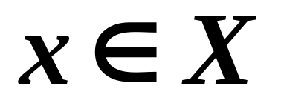
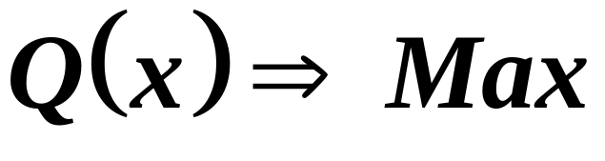
Пряма та обернена задачі
Що буде, якщо при заданих умовах ми оберемо конкретний розв’язок з множини припустимих розв’язків ?
Яке значення необхідно обрати, щоб

Slide 8
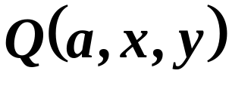

вибір розв’язків в умовах невизначеності
Критерій ефективності операції має в цьому випадку вигляд , де у — невідомі фактори, a – відомі фактори, і обернена задача ДО формулюється таким чином:
При заданих постійних або детермінованих умовах, з врахуванням невідомих факторів знайти такий розв’язок , який забезпечує отримання оптимального значення Q.

Slide 9
види невизначеності
“доброякісна” – коли невідомі фактори підкоряються законам теорії ймовірності і дослідникам відомі значення та вид законів розподілу цих факторів (стохастичні задачі);
“погана” – коли фактори не підкоряються законам ймовірності, або параметри законів невідомі.

Slide 10
типи задач
(за змістовною постановкою )
задачі розподілу ресурсів;
задачі транспортування продуктів (вибору маршрутів);
задачі планування та керування на мережах;
задачі календарного та об’ємно-календарного планування;
задачі планування та розміщення;
задачі управління запасами, ремонту та заміни обладнання;
задачі масового обслуговування;
ігрові задачі (прийняття рішень в конфліктних ситуаціях).

